Slide 1
数组刷题
数据结构与算法365特训营

Slide 2

数组
知识点概述
数组是由相同类型的数据元素构成的有限集合。
一维数组可以看作一个线性表。

Slide 3
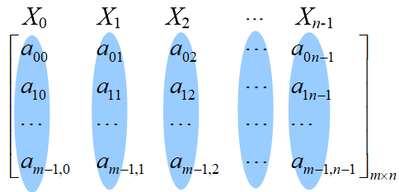
数组
知识点概述
二维数组也可以看作一个线性表X=(X₀，X₁，X₂，…，X_{n-1})，只不过每一个数据元素X_{i}也是一个线性表。

Slide 4
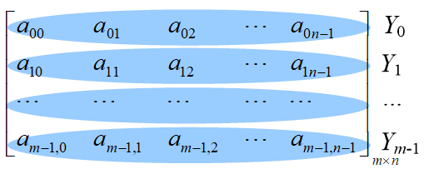
数组
知识点概述
横看成岭侧成峰，二维数组也可以看作一个线性表Y=(Y₀，Y₁，Y₂，…，Y_{m-1})，只不过每一个数据元素Y_{i}也是一个线性表。

Slide 5
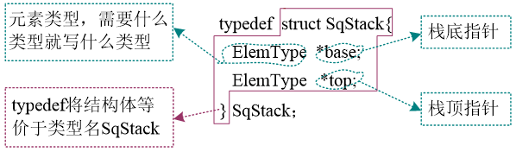
顺序栈
动态分配

Slide 6
数组刷题
P1138
题目描述
现有n个正整数，n≤10000，要求出这n个正整数中的第k个最小整数（相同大小的整数只计算一次），k≤1000，正整数均小于30000。

Slide 7
数组刷题
P1138
题解：
本题可以采用先排序，再去重，然后找第k小的元素。
注意：
1. 去重函数会去除相邻连续的重复元素，不相邻的不会去除
2. 去重函数返回去重后的尾指针
3. 去重后数组的长度并未改变，如果有必要可以擦除，a.erase(unique(a.begin(), a.end()), a.end())

Slide 8
数组刷题
P2550
题目描述
为了丰富人民群众的生活、支持某些社会公益事业，北塔市设置了一项彩票。该彩票的规则是：
(1) 每张彩票上印有 7 个各不相同的号码，且这些号码的取指范围为 1~33。
(2) 每次在兑奖前都会公布一个由七个各不相同的号码构成的中奖号码。
(3) 共设置 7 个奖项，特等奖和一等奖至六等奖。兑奖规则如下：

Slide 9
数组刷题
P2550
特等奖：要求彩票上 7 个号码都出现在中奖号码中。
一等奖：要求彩票上有 6 个号码出现在中奖号码中。
二等奖：要求彩票上有 5 个号码出现在中奖号码中。
三等奖：要求彩票上有 4 个号码出现在中奖号码中。
四等奖：要求彩票上有 3 个号码出现在中奖号码中。
五等奖：要求彩票上有 2 个号码出现在中奖号码中。
六等奖：要求彩票上有 1 个号码出现在中奖号码中。
注：兑奖时并不考虑彩票上的号码和中奖号码中的各个号码出现的位置。例如，中奖号码为 23 31 1 14 19 17 18，则彩票 12 8 9 23 1 16 7 由于其中有两个号码(23 和 1)出现在中奖号码中，所以该彩票中了五等奖。

Slide 10
数组刷题
P2550
题解：
本题可以采用两个数组：
1. 获奖号码数组：布尔数组，将获奖数字m标记为1，f[m]=1，然后判断彩票上的数字有多少个为1，如果有5个均为1，则p[5]++。
2. 获奖等级统计数组：将p[]倒序输出即可。

Slide 11
数组刷题
P1320
题目描述
设某汉字由N X N的0和1的点阵图案组成，如下图。我们依照以下规则生成压缩码。连续一组数值：从汉字点阵图案的第一行第一个符号开始计算，按书写顺序从上到下，由左到右。第一个数表示连续有几个0，第二个数表示接下来连续有几个1，第三个数再接下来连续有几个0，第四个数接着连续几个1，以此类推。。。

Slide 12
数组刷题
P1320
题目描述
设某汉字由N X N的0和1的点阵图案组成，如下图。我们依照以下规则生成压缩码。连续一组数值：从汉字点阵图案的第一行第一个符号开始计算，按书写顺序从上到下，由左到右。第一个数表示连续有几个0，第二个数表示接下来连续有几个1，第三个数再接下来连续有几个0，第四个数接着连续几个1，以此类推。。。

Slide 13
数组刷题
P1320
例如: 以下汉字点阵图案：
0001000
0001000
0001111
0001000
0001000
0001000
1111111
对应的压缩码是： 7 3 1 6 1 6 4 3 1 6 1 6 1 3 7 （第一个数是N ,其余各位表示交替表示0和1 的个数，压缩码保证 N X N=交替的各位数之和）

Slide 14
数组刷题
P1320
题解：
本题可以采用字符串存储：
1. 首先根据第一个读入的字符串的长度获得n，并输出。
2. 继续读入其他n-1行字符串，并拼接。
3. 如果第一个字符为1，则输出0的个数为0。
4. 统计如果相等，一直累加，如果不等则输出，cnt=1，重新累加。

Slide 15
数组刷题
P1830
题目描述
一个大小为N*M的城市遭到了X次轰炸，每次都炸了一个每条边都与边界平行的矩形。在轰炸后，有Y个关键点，指挥官想知道，它们有没有受到过轰炸，如果有，被炸了几次，最后一次是第几轮。

Slide 16
数组刷题
P1830
输入格式：
第一行，四个整数：n、m、x、y。
以下x行，每行四个整数：x1、y1、x2、y2，表示被轰炸的矩形的左上角坐标和右下角坐标（比如1 3 7 10就表示被轰炸的地方是从(1,3)到(7,10)的矩形）。
再以下y行，每行两个整数，表示这个关键点的坐标。
输出格式：
共y行，
每行第一个字符为Y或N，表示是否被轰炸，若为Y，在一个空格后为两个整数，表示被炸了几次和最后一次是第几轮。

Slide 17
数组刷题
P1320
题解：
本题可以采用数组存储：
1. 用四个数组保存保存轰炸的四角 。
2. 输入x行轰炸并用数组存储。
3. 根据输入区域统计是否被轰炸，最后一次轰炸是第几次。
注意：
#include<bits/stdc++.h> //如果用此头文件,不能定义y1,y1[]
//#include<iostream>//此头文件可以用y1

Slide 18
数组刷题
P1789
题意
有一天linyorson在Mc开了一个超平坦世界，他把这个世界看成一个n*n的方阵，现在他有m个火把和k个萤石，分别放在x1,y1...xm,ym和o1,p1...ok,pk的位置，问在这个方阵中有几个点会生成怪物？（没有光或没放东西的地方会生成怪物）

Slide 19
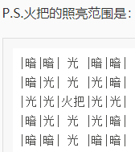
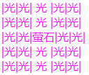
数组刷题
P1789

Slide 20
数组刷题
P1789
题解：
本题可以采用数组存储，然后统计为0的数量。
1. 初始化数组为0 。
2. 输入m个火把的位置，做相应的处理。
3. 输入k个萤石的位置，做相应的处理。
4.火把处理：上下左右一行标记为1，上下（x+-2）左右（y+-2）点标记为1
5.萤石处理：上下左右两行标记为1
注意：
#include<bits/stdc++.h> //如果用此头文件,不能定义y1,y1[]
//#include<iostream>//此头文件可以用y1

Slide 21
数组刷题
UVA210
你的任务是模拟n个程序（按输入顺序编号1~n）的并行执行。每个程序包含不超过25条语句。
格式一共是5种：赋值（var=constant），打印（print var），lock，unlock，end，耗时分别为t_1,t_2,t_3,t_4,t_5.
https://www.luogu.org/problemnew/show/UVA210

Slide 22
数组刷题
UVA210
题解：
本题可以采用二维数组存储，队列，双端队列处理。
每一个程序存储在一个vector中，因此使用vector数组。
两个队列：等待队列和阻止队列。解锁时，会从阻止队列的头部的程序进入等待队列的头部，因此等待队列需要使用双端队列（支持两端进出操作）。
注意：
输入数据第一行是测试用例数，然后空行，然后第一个用例数据，洛谷输入样例不对。

Slide 23
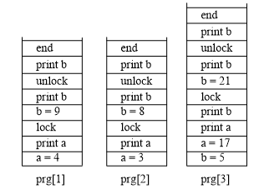
数组刷题
UVA210

Slide 24

数组刷题
UVA210

Slide 25
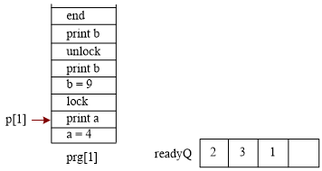
数组刷题
UVA210

Slide 26
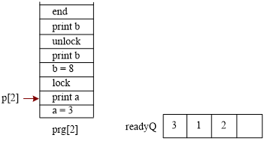
数组刷题
UVA210

Slide 27
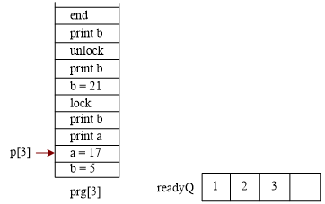
数组刷题
UVA210

Slide 28
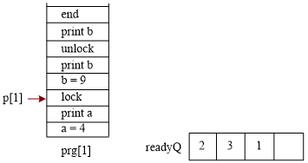
数组刷题
UVA210

Slide 29
作业
洛谷刷题：https://www.luogu.org
P1138
P2550
P1320
P1830
P1789
UVA210

